Slide 1
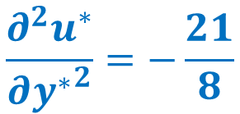



$$u^{∗}=0,25$$
$$⋮$$
$$\frac{∂^{2}u^{∗}}{∂{y^{∗}}^{2}}=−\frac{21}{8}$$
$$u^{∗}=0$$

